Slide 1
第七章 Vuex状态管理

Slide 2
学习目标
Vuex简介
Vuex高级用法
组件简介
Vuex的下载
Vuex基本用法
案例：实现购物车

Slide 3
学习目标
Vuex.js
7.1初识Vuex
什么是Vuex状态管理
Vuex直接引入

Slide 4
什么是Vuex状态管理
知识点概述
Vuex 是一个专为 Vue.js 应用程序开发的状态管理模式。它采用集中式储存所有组件状态。
Vuex采用MVC模式中的Model层，规定所有的数据必须通过action—>mutaion—>state这个流程来改变状态。再结合Vue的数据视图双向绑定实现页面更新。
统一页面状态管理，可以让复杂的组件交互变得简单清晰。

Slide 5
Vuex直接引入
实例7-1演示
知识点概述
直接下载 / CDN 引用
https://unpkg.com/vuex(opens new window)
直接将vue.js及vuex.js引入到html页面中

Slide 6

初识Vuex
//创建实例对象store
var store=new Vuex.Store({
state:{
count:0
},
//修改count的值
mutations:{
add(state){
state.count++
},
sub(state){
state.count--
}
}
})
var vm=new Vue({
el:'#app',
store, //挂载vm实例
methods:{
add(){
this.$store.commit('add')
},
sub(){
this.$store.commit('sub')
}
}
})
Vuex示例
知识点概述
数据：state --> data
获取数据：getters --> computed
更改数据：mutations --> methods

Slide 7
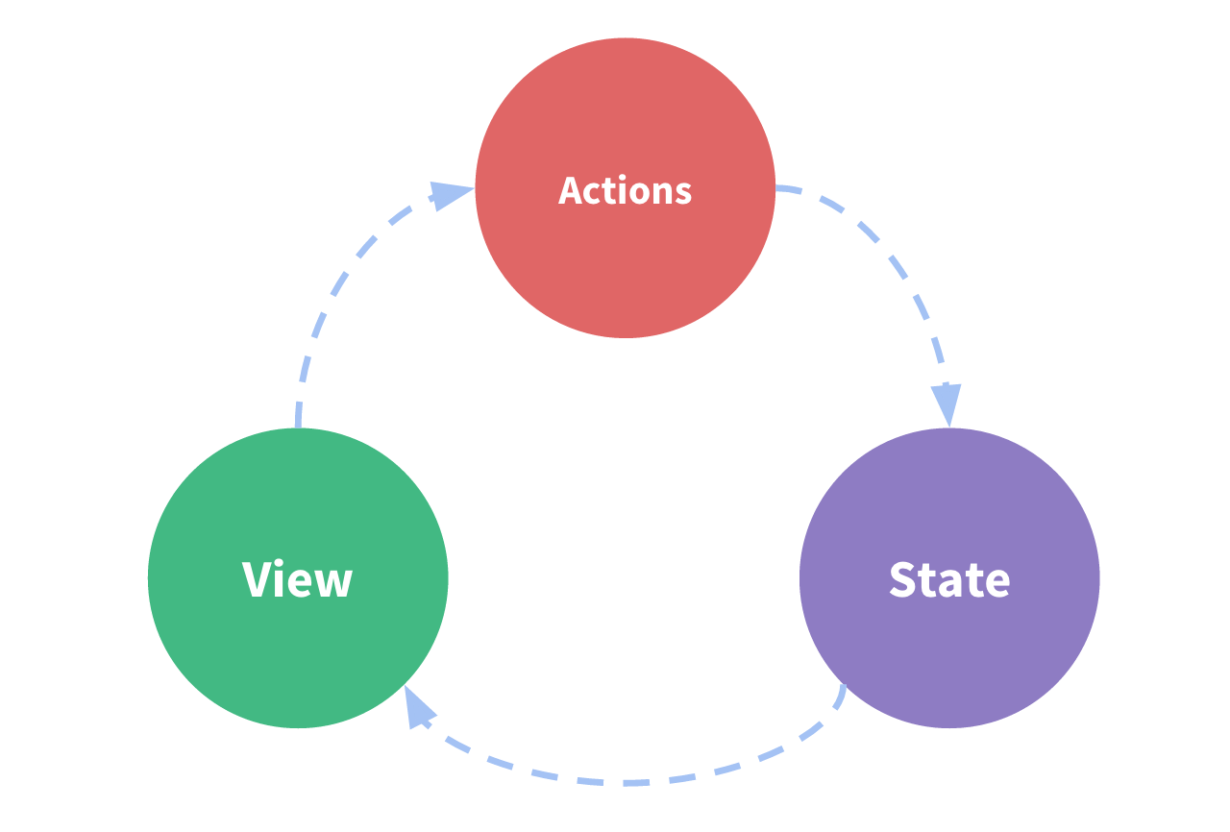
Vue状态管理
state，驱动应用的数据源
view，以声明方式将 state 映射到视图
actions，响应在 view 上的用户输入导致的状态变化

Slide 8
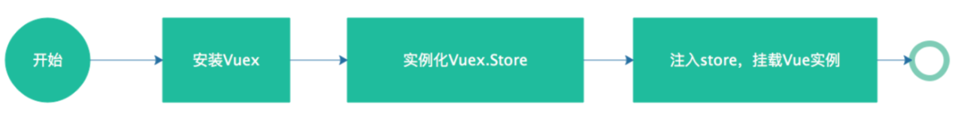
Vuex的使用
直接下载 / CDN 引用
https://unpkg.com/vuex(opens new window)
NPM
npm install vuex –save
在一个模块化的打包系统中，必须显式地通过 Vue.use() 来安装 Vuex：
import Vue from 'vue'
import Vuex from 'vuex'
Vue.use(Vuex)

Slide 9
Vuex的优势
增强可维护性
修改数据只要维护mutations
增强可读性
可使用Module进行分割store，命名空间可以明确组件中的数据来源
进一步降低耦合性
Vue用Component减少耦合

Slide 10
学习目标
Vuex.js
7.2 Vuex基本用法
Vuex状态管理
Vuex的五个组成部分
案例

Slide 11
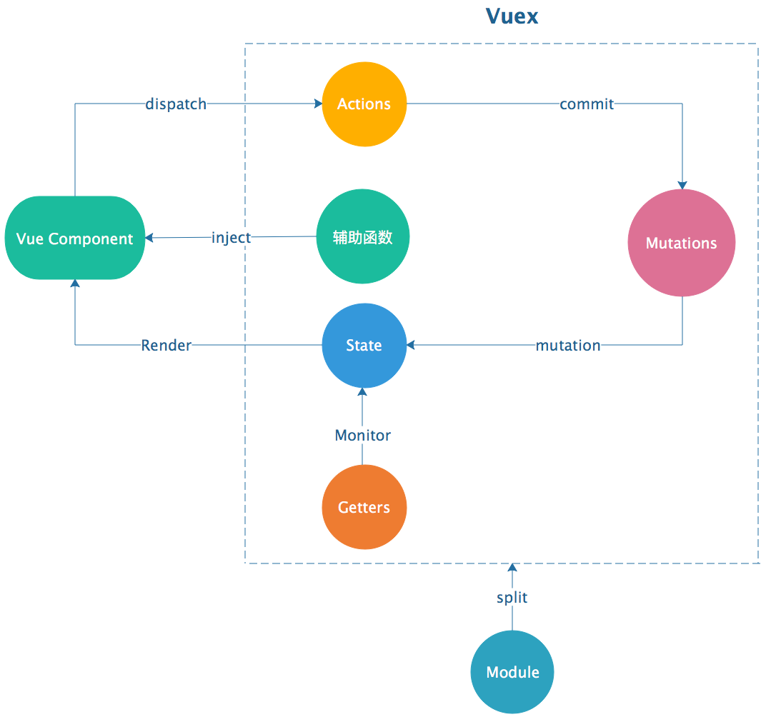
Vuex状态管理
实例7-2演示
Vuex是通过全局注入store对象，来实现组件间的状态共享。在大型复杂的项目中（多级组件嵌套），需要实现一个组件更改某个数据，多个组件自动获取更改后的数据进行业务逻辑处理，这时候使用vuex比较合适。

Slide 12
Vuex的组成
组件简介
数据源存放地
数据是响应式
state
mapState把全局的 state 和 getters 映射到当前组件的 computed 计算属性中

Slide 13
Vuex的组成
Store的计算属性
组件简介
多组件之间复用
Getters
如果一个状态只在一个组件内使用，是可以不用getters

Slide 14
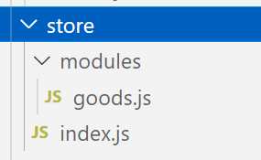
module
案例：渲染商品列表
商品模块
const state = {
goodslist: []
}
const getters = {}
// 获取商品列表数据
const actions = {}
// 将商品列表保存到state中
const mutations = {}
export default {
namespaced: true,
state,
getters,
actions,
mutations
}
import Vue from 'vue'
import Vuex from 'vuex'
import goods from './modules/goods
Vue.use(Vuex)
export default new Vuex.Store({
modules: {
goods,
//其它模块
}
})

Slide 15
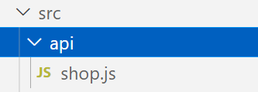
actions
案例：渲染商品列表
获取商品列表
import shop from '../../api/shop'
// 获取商品列表数据
const actions = {
getList ({commit}) {
shop.getGoodsList(data => {
commit('setList', data)
})
}
}
const data = [{….}]
export default {
getGoodsList(callback) {
setTimeout(() => callback(data), 100)
}
}
actions中的commit可以触发mutations中的方法。

Slide 16
mutations
案例：渲染商品列表
更新商品列表
// 将商品列表保存到state中
const mutations = {
setList (state, data) {
state.goodslist = data
}
}
actions中的commit可以触发mutations中的方法。
commit('setList', data)
实例7-2演示

Slide 17
组件中注入store
案例：渲染商品列表
<script>
import {mapState} from 'vuex'
export default {
computed: mapState({
//将state中的商品列表数据作为goodslist计算属性
goodslist: state => state.goods.goodslist
}),
//购物车模块中定义的insert()方法
//将商品列表数据从API中读取出来，保存到state中
created () {
this.$store.dispatch('goods/getList')
},
filters: {
currency (value) {
return '¥ ' + value
}
}
}
</script>
当存在异步时，在vuex中需要dispatch来触发actions中的方法，

Slide 18

Vuex基本用法
渲染商品列表
组件中的data
运行效果

Slide 19
学习目标
Vuex.js
7.3 Vuex高级用法
Action与mutation
添加商品到购物车案例
辅助函数mapState, mapGetters, mapActions, mapMutations
统计购物车商品数量、计算总价案例

Slide 20
Action与mutation
知识点概述
我们有了state状态树，我们要改变它的状态（值），就必须用vue指定唯一方法是提交mutation。
Vuex 中的 mutation 非常类似于事件：每个 mutation 都有一个字符串的事件类型 (type) 和一个 回调函数 (handler)。action 的作用跟mutation的作用是一致的，它提交mutation，从而改变state，是改变state的一个增强版。
Action 类似于 mutation，不同在于：
Action 提交的是 mutation，而不是直接变更状态。
Action 可以包含任意异步操作。

Slide 21
…map
知识点概述
当一个组件需要获取多个状态时候，将这些状态都声明为计算属性会有些重复和冗余。为了解决这个问题，可以使用 mapState 辅助函数帮助生成计算属性。
mapMutations 其实跟mapState 的作用是类似的，将组件中的 methods 映射为 store.commit 调用；
mapActions是action的一个辅助函数，将组件的 methods 映射为 store.dispatch 调用；
mapGetter 仅仅是将 store 中的 getter 映射到局部计算属性。

Slide 22
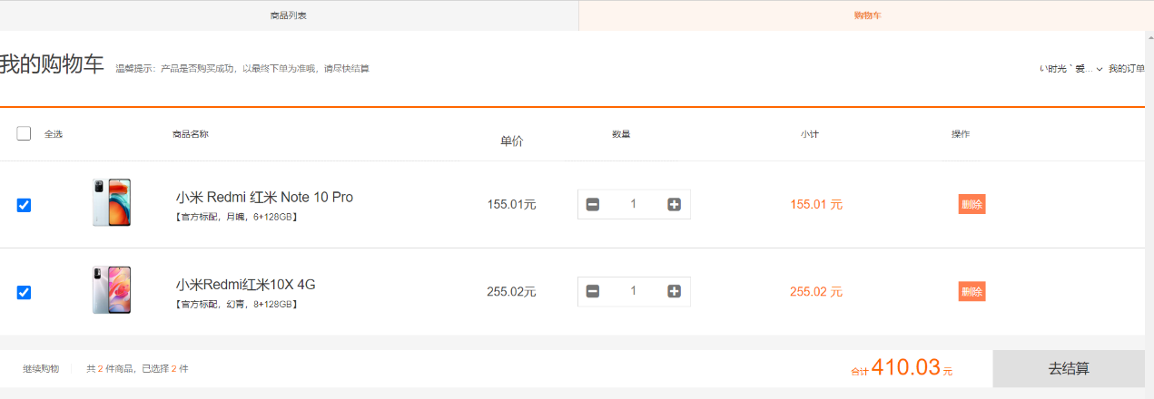
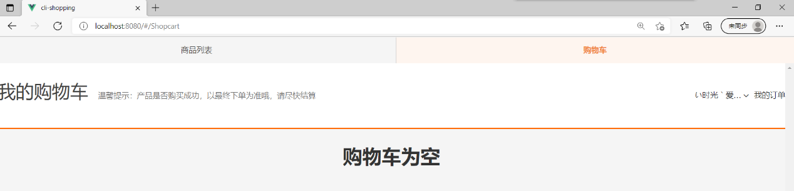
Vuex高级用法
从商品列表页面中添加商品到购物车的功能
组件中的data

Slide 23
学习目标
Vuex.js
7.4 Vuex实现购物车
全选功能
单选功能
减少数量
增加数量

Slide 24
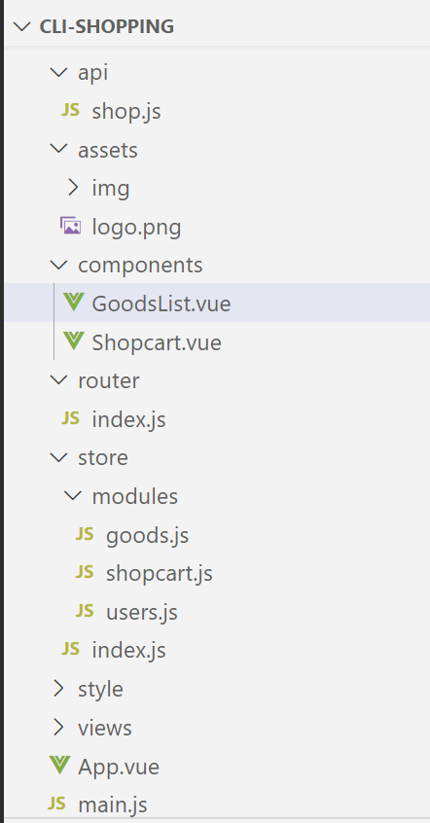
Vue-cli项目结构
组件中的data
购物车实例演示

Slide 25
路由选项卡
import Vue from 'vue'
import VueRouter from 'vue-router'
import GoodsList from '@/components/GoodsList'
import Shopcart from '@/components/Shopcart'
Vue.use(VueRouter)
const routes = [
{ path: '/', name: 'GoodsList', component: GoodsList },
{ path: '/shopcart', name: 'Shopcart', component: Shopcart },
]
const router = new VueRouter({
routes
})
export default router
运行效果

Slide 26
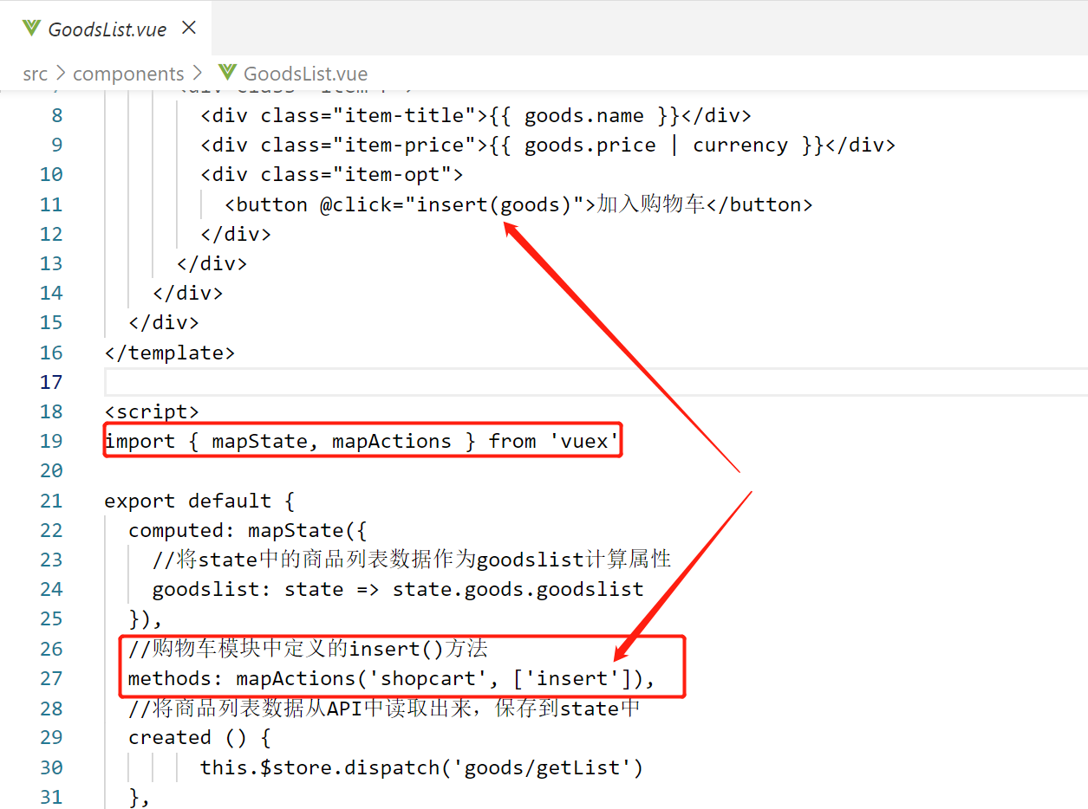
添加商品到购物车
//将商品加入到购物车
insert(state, item) {
const v = state.items.find(v => v.id === item.id)
//查找是否已经加购
if (v) {
++v.count//已经加购则仅修改数量
} else {
//末加购则需要添加一个新的数组元素
state.items.push({
id: item.id,
img: item.img,
name: item.name,
desc: item.desc,
price: item.price,
count: 1,
check: true,
})
}
},

Slide 27
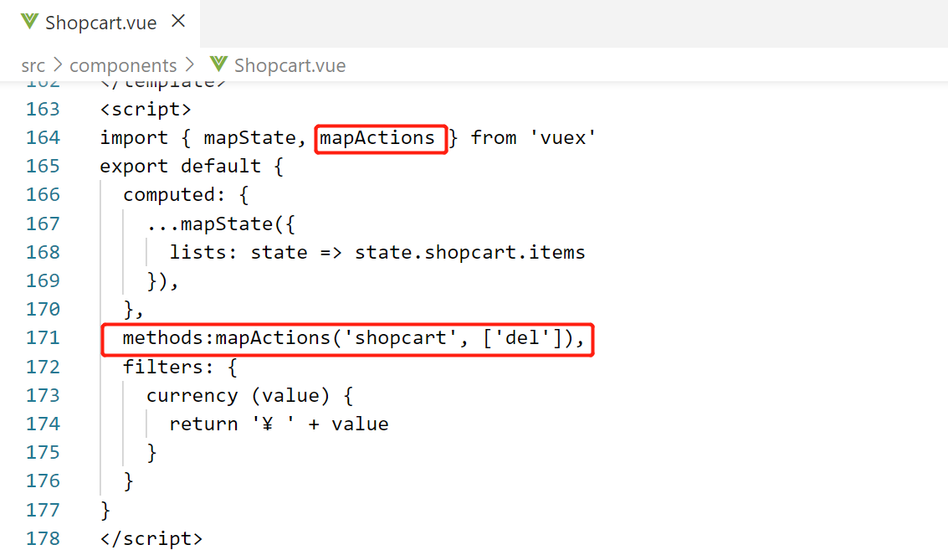
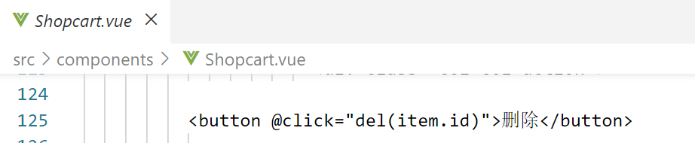
删除购物车商品
运行效果
//删除当前的商品
del(state, id) {
//遍历购物车列表，找到选中的行
state.items.forEach((item, index, arr) => {
if (item.id === id) {
arr.splice(index, 1)
}
})
},
const actions = {
insert(context, item) {
context.commit('insert', item)
},
del(context, id) {
context.commit('del', id)
}
}

Slide 28
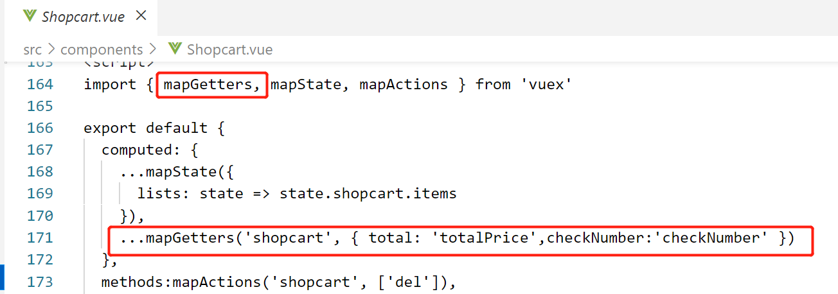
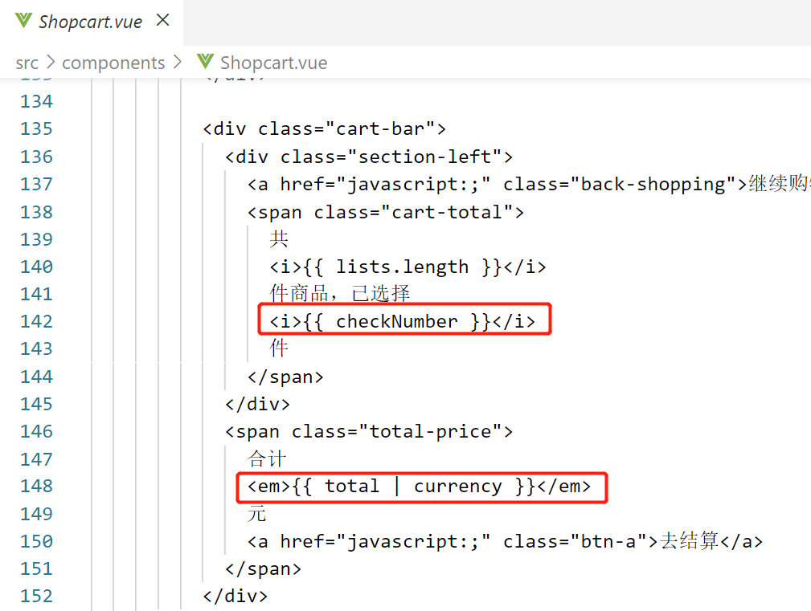
实现计算属性
//统计选中数量
checkNumber: (state)=> {
var selected = state.items.filter((v)=> {
return v.check == true;
});
return selected.length;
},
// 计算总价
totalPrice: (state)=> {
var total = 0;
//找出所有被选中
var selected = state.items.filter((v)=> {
return v.check == true;
});
for (var i = 0; i < selected.length; i++) {
total +=parseFloat(selected[i].price) *parseInt(selected[i].count) ;
}
// 返回总价
return total;
},
运行效果

Slide 29
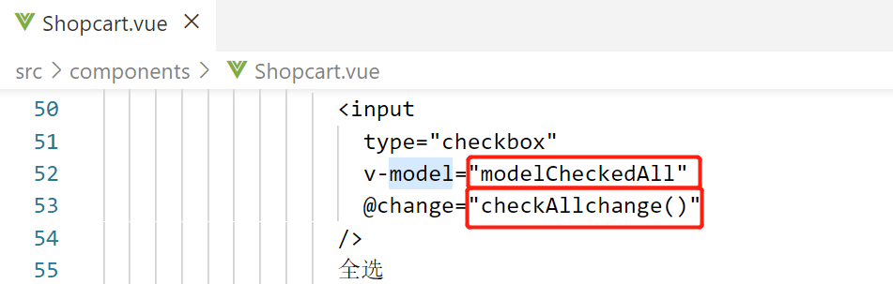
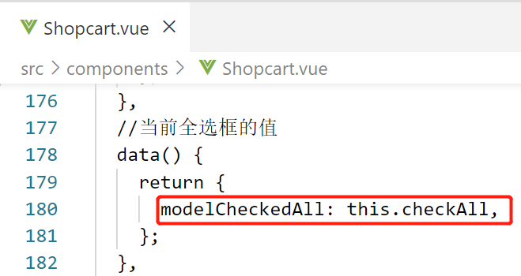
全选
//是否全选
changeCheckedAll(state, bol){
state.checkAll = bol
},

Slide 30
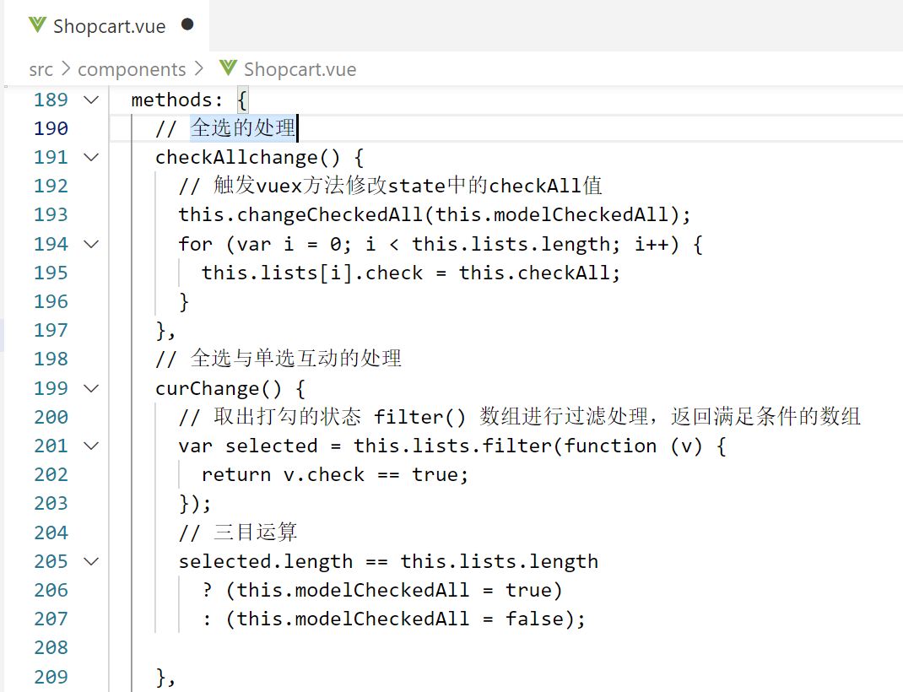
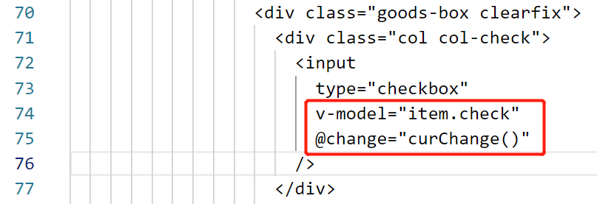
单选

Slide 31
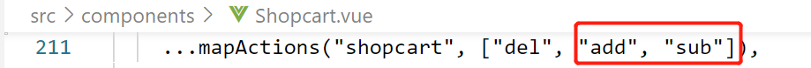
添加计数器
// 商品数量增加
add(state, item) {
//利用状态管理找到当前计数器所属的商品
const v = state.items.find(v => v.id === item.id)
//比较库存量
if (v.stock > v.count) {
++v.count//末达到最大库存则可以加量
}
},
// 商品数量减少
sub(state, item) {
//利用状态管理找到当前计数器所属的商品
const v = state.items.find(v => v.id === item.id)
//比较库存量
if (v.count > 1) {
--v.count//减少数量：如果数量已经为1则不能再减少
}
运行效果

Slide 32
总结
什么情况下应该使用 Vuex？
Vuex五个组成部分的作用是什么？

Slide 33

课后作业
作业
怎么使用Vuex模块的命名空间？为什么要使用命名空间。
Vuex中action和mutation有什么区别？

Slide 34
第七章 Vuex状态管理
谢谢观看！

